Slide 1

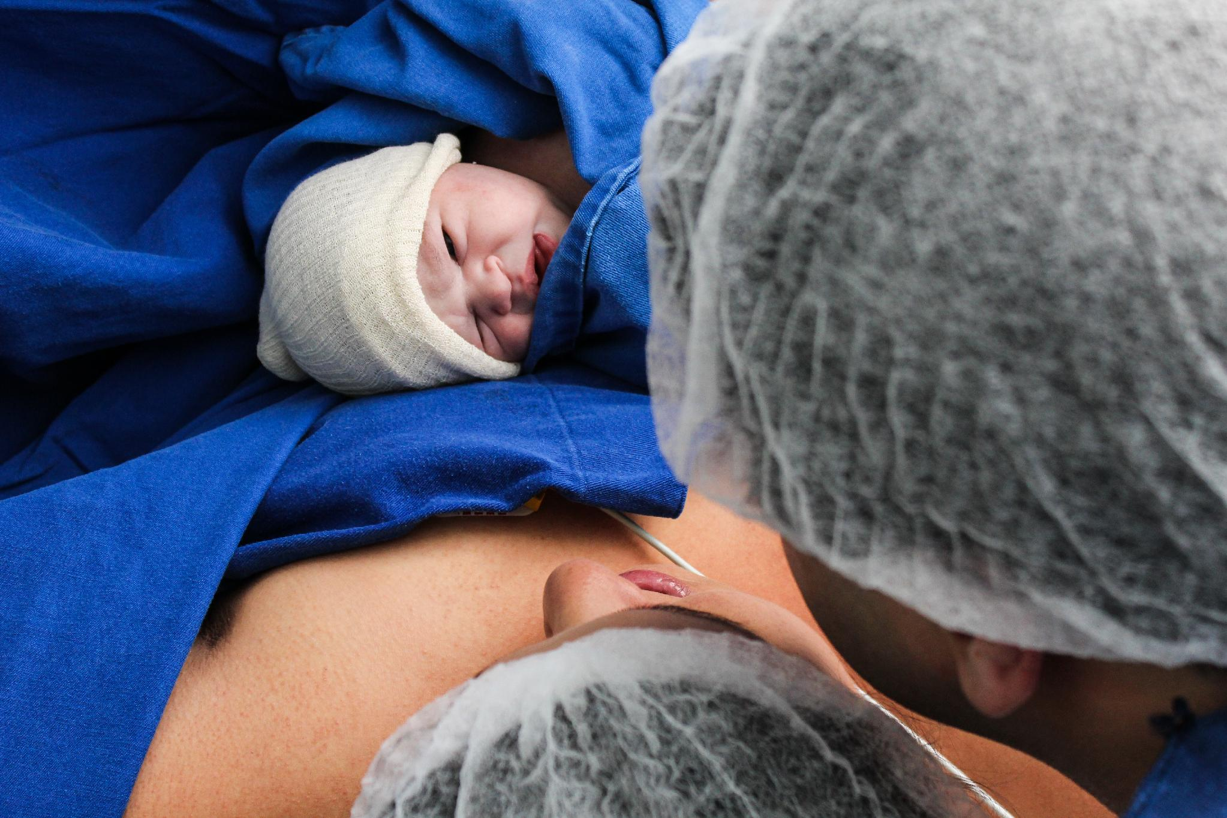
OGNI NASCITA, UNA STORIA
Il consultorio propone un breve percorso di gruppo per raccontare, condividere ed elaborare l’esperienza del parto e della nascita
Gli incontri sono condotti da Chiara Da Ros e Melania Cuzzola, psicoterapeute
Venerdì 6 novembre
Venerdì 13 novembre
Venerdì 27 novembre dalle 11 alle 12.30
Consultorio San Cristoforo
Via San Cristoforo 3/5,
Milano
INFO e ISCRIZIONI:
Segreteria.scr@fondazioneguzzetti.it
02.40702441

